Slide 1
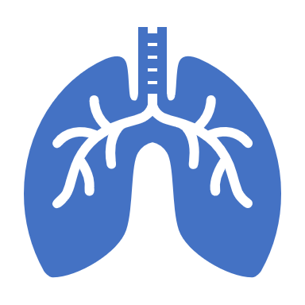
Respirační systém
Základní pojmy, reakce na zátěž a adaptace

Slide 2
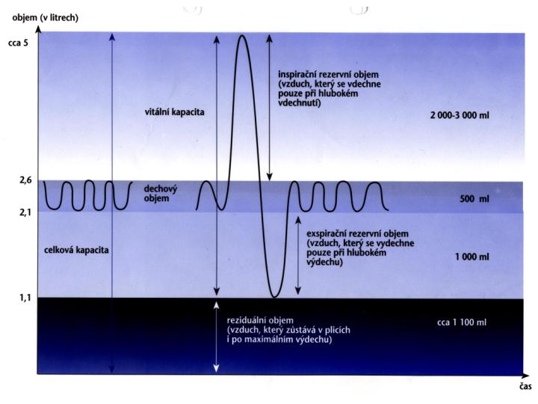
Základ - opakování
Dodávka O2 tkáním a zbavení se CO2
1 dechový cyklus = nádech (inspirium) + výdech (expirium)

Slide 3
Dechová frekvence (DF) Breathing frequency (BF)
DF = počet dechů za minutu
DF v klidu cca 16/min (vytrvalostně trénovaní cca 10)
Nízká intenzita zatížení 20-30/min
Střední intenzita zatížení 30-40/min
Submaximální/maximální intenzita zatížení 50-60/min

Slide 4
Dechový objem (DO) Tidal volume (VT)
DO(v litrech) je objem vzduchu, který nadechneme (vydechneme) při jednom nádechu (výdechu)
DO klid = 0,5 l (1 l u vytrvalostně trénovaných)
Nízká intenzita zatížení = 1-1,5 l
Střední intenzita zatížení = 1,5-2 l
Submaximální – max. intenzita zatížení = 2-3 l

Slide 5
Minutová ventilace (V_{E})
V_{E} je objem vzduchu, který prodýcháme během 1 min (VE=DO*DF)
V_{E} klid = 8 l
V_{E} lehká intenzita zatížení = 40 l
V_{E} střední intenzita zatížení = 80 l
V_{E} max. intenzita zatížení = 120l (180l u vytrvalostně trénovaných)

Slide 6
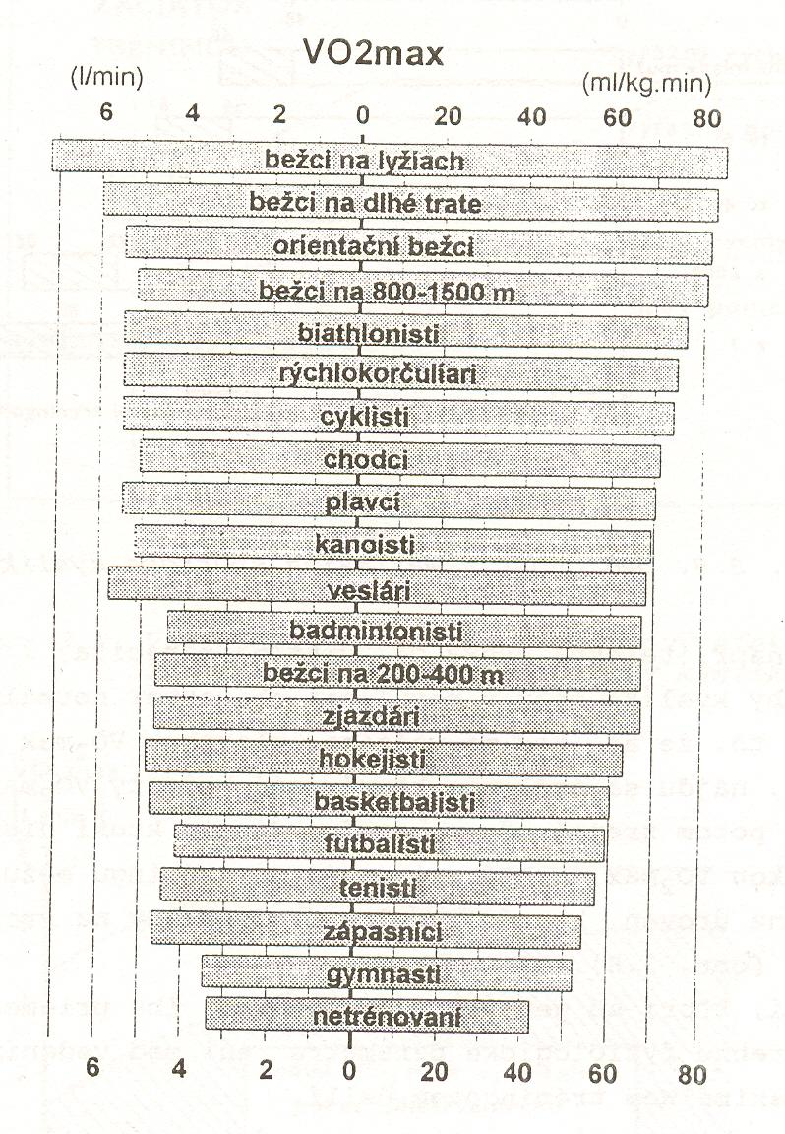
Spotřeba kyslíku (VO₂)
Objem kyslíku spotřebovaného při PA za minutu na 1 kg hmotnosti
VO₂max = maximální spotřeba kyslíku (ml/kg/min)
Ovlivněno geneticky, věkem a vytrvalostním tréninkem
Průměrné VO₂max mužů cca 40 a žen 35 ml/kg/min
Vytrvalci až 80-90 ml/kg/min

Slide 7
Tepový kyslík VO₂/TF
Množství O₂ vypumpovaného během 1 systoly
Ovlivněno velikostí postavy, pohlavím a vytrvalostní zdatností
Maximální hodnoty často v submaximu nebo maximu
Muži nejvyšší průměrně kolem 16-18 ml, ženy 14-16 ml
Trénovaní (vytrvalostně) až 25-30 ml

Slide 8
Saturace a transport O₂
1 molekula Hb na sebe váže 4 molekuly O₂
Saturace v klidu >98 %
1 g Hb obsahuje 1,34 ml O₂
100 ml krve obsahuje cca 14-18 g Hb (muži) a 12-16 g Hb (ženy)
S rostoucí acidózou a teplotou klesá saturace O₂ v krvi
S přibývající intenzitou klesá saturace O₂ ve svalu (převaha anaerobní glykolýzy)
Nedostatek železa -> anémie -> snížení transportní kapacity O₂

Slide 9
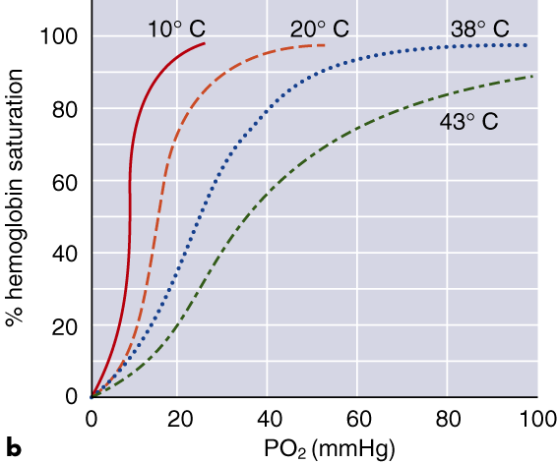
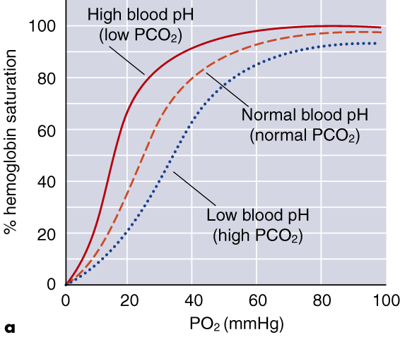

Slide 10
Transport CO₂
Navázaný na hemoglobin (karbaminohemoglobin)
Rozpuštěný v plasmě
Jako bikarbonové ionty (60-70 % CO₂ v krvi) – výsledek katalýzy CO₂ a H₂O na kys. uhličitou (H₂CO3 – velmi nestabilní) a ztráty vodíkového iontu (HCO3)

Slide 11
Poměr respirační výměny (RER)
Poměr mezi přijatým O₂ a vydechnutým CO₂
V klidu kolem 0,75-0,85
Zvyšuje se během rostoucí zátěže
V maximu vyšší jak 1,15 (až 1,3)

Slide 12
VO₂max vs. VO₂peak
VO₂ lineárně narůstá během zvyšující se intenzity
Pokud testovaný nedosáhne tzv. Plateau stavu (steady state) a RER není alespoň 1,1 nejedná se o maximální spotřebu kyslíku, ale jde o VO₂peak

Slide 13
Ventilační prahy (VT1 a VT2)
VT1 – bod, kdy organismus nedokáže metabolicky zajistit dostatek E pouze aerobně a zapojuje se i anaerobní systém –
VT2 – bod, od kdy je energie pro svaly převážně z glukózy, převážně anaerobním způsobem
Bod, kde se porušuje linearita O₂ a spotřeba roste exponenciálně, ale CO₂ se dál nezvyšuje

Slide 15
Respirační adaptace
Zvýšení plicní ventilace při zatížení
Zvýšení plicní difuze během zatížení
Zvýšení spotřeby kyslíku během maximální zátěže
Snížení spotřeby kyslíku do relativně submaximálního zatížení (zlepšení ekonomiky pohybu)
Klidová spotřeba kyslíku se nemění
Klidová DF se snižuje

Slide 16
Posun prahů
VT1
Vytrvalostní trénink na nízké a střední intenzitě (nepřevyšující VT2) posouvá VT1 směrem nahoru (např. ze 140 t/min na 150 t/min, případně z 60 % maxima na 70 % maxima)
VT2
Trénink submaximální – maximální intenzity (kolem VT2 a vyšší) posouvá VT2 také nahoru (např. z 80 % maxima na 90-95 % maxima)

Slide 17
Ekonomika pohybu
Určuje se při konstantní rychlosti ze spotřeby kyslíku
Čím nižší spotřeba na dané rychlosti, tím lepší ekonomika
Vhodné porovnání intraindividuálně

Slide 18
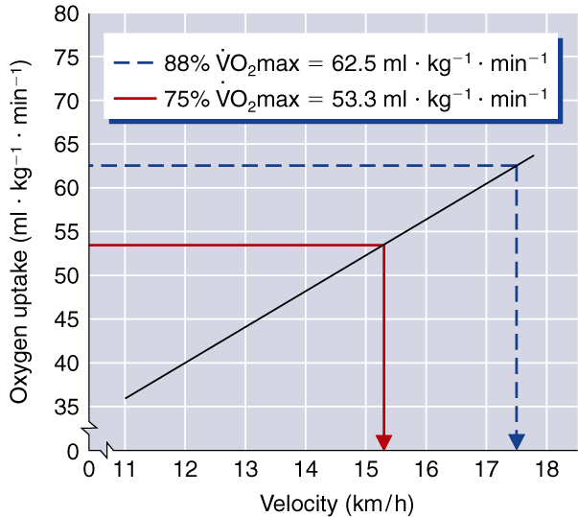

Slide 19
Otázky k diskuzi
Jaký je rozdíl mezi vnitřním (interním) a vnějším (externím) dýcháním?
Jak je kyslík a oxid uhličitý transportován?
Jaká je saturace krve za běžných podmínek a čím se může měnit?
Jak je řízeno dýchaní?
„NĚCO NAVÍC“ – jak se lišila příčina úmrtí ve středověku oběšením pokud byl uzel oprátky vzadu nebo vepředu?

